Slide 1
Таблица сложения. 1 класс.

Slide 2
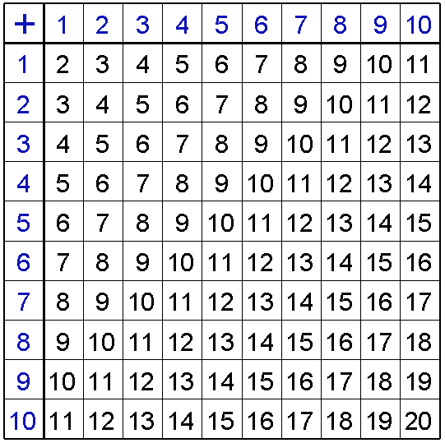
Вычитание
-
=
-
=
Сложение
+
=
?
+
=
?

Slide 3
Спасибо за внимание!

